Slide 1
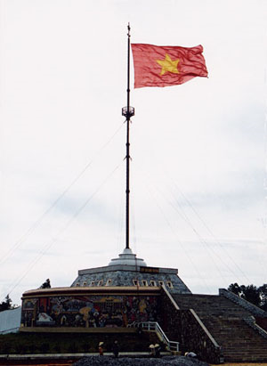
Lịch sử lớp 5
Bài 19: Nước nhà bị chia cắt

Slide 2
Kiểm tra bài cũ
Câu 1: Chiến dịch Điện Biên Phủ được bắt đầu vào ngày tháng năm nào ?
A. 13-3-1954
B. 30-3-1955
20 giây
C. 1- 5- 1954

Slide 3
Kiểm tra bài cũ
Câu 2:Chiến dịch Điện Biên Phủ được chia làm mấy đợt ?
A. 2 đợt
B. 3 đợt
20 giây
C. 4 đợt

Slide 4
Kiểm tra bài cũ
Câu 3 :Chiến dịch Điện Biên Phủ kết thúc vào ngày tháng năm nào ?
A. 6- 5 -1954
B. 7- 5 -1954
20 giây
C. 1- 5 - 1954

Slide 5
1858-1945 : “Hơn tám mươi năm chống thực dân Pháp xâm lược và đô hộ”.
1945-1954: “Chín năm kháng chiến chống thực dân Pháp bảo vệ độc lập dân tộc”.
1954-1975 : “Xây dựng Chủ nghĩa xã hội ở miềm Bắc và đấu tranh thống nhất đất nước”.
1975 đến nay : “Xây dựng Chủ nghĩa xã hội trong cả nước”.

Slide 6
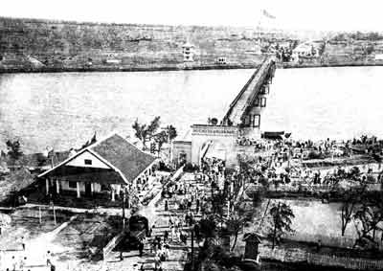
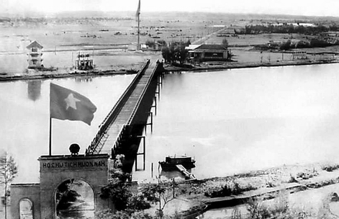
Bài 19 : Nước nhà bị chia cắt
Cầu Hiền Lương bắc qua sông Bến Hải, giới tuyến tạm thời giữa hai miền Nam- Bắc (1954)

Slide 7
Bài 19 : Nước nhà bị chia cắt
*Tại sao Pháp phải kí Hiệp định Giơ-ne-vơ ?
Sau khi Pháp thất bại nặng nề ở Điện Biên Phủ, chúng buộc phải kí hiệp định Giơ-ne-vơ với nước ta.
*Hiệp định được kí vào thời gian nào ?
Hiệp định kí ngày 21-7-1954

Slide 8
Bài 19 : Nước nhà bị chia cắt
1. Nội dung Hiệp định Giơ-ne-vơ:
2. Tình hình nước ta sau Hiệp định Giơ-ne-vơ:
a. Ở miền Bắc:
Được giải phóng, xây dựng chủ nghĩa xã hội
b. Ở miền Nam:
Mĩ thay chân Pháp xâm lược miền Nam, lập chính quyền tay sai Ngô Đình Diệm
c. Âm mưu và tội ác của Mĩ-Diệm:
Chia cắt nước ta, khủng bố, tàn sát dã man đồng bào miền Nam
Nội dung cần ghi nhớ
Sau Hiệp định Giơ-ne-vơ, nhân dân ta chờ mong ngày gia đình đoàn tụ, đất nước thống nhất.
Nhưng đế quốc Mĩ và bè lũ tay sai đã khủng bố, tàn sát đồng bào miền Nam, âm mưu chia cắt lâu dài đất nước ta.
HĐ3
HĐ2
HĐ1

Slide 9
Bài 19 : Nước nhà bị chia cắt
Hiệp định Giơ - ne - vơ gồm có mấy nội dung?
A. 3
B. 4
30 giây
C. 5

Slide 10
Bài 19 : Nước nhà bị chia cắt
* Đây là tên con sông được nhắc tới trong hiệp định Giơ – ne-vơ ?
A. Vĩnh Linh
B. Hiền Lương
C. Bến Hải
30 giây

Slide 11
Bài 19 : Nước nhà bị chia cắt
* Tình hình nước ta sau Hiệp định Giơ-ne-vơ ?
A. Thống nhất
B. Chia cắt
C. Hoà bình
30 giây

Slide 12
Bài 19 : Nước nhà bị chia cắt
1. Nội dung Hiệp định Giơ-ne-vơ:
2. Tình hình nước ta sau Hiệp định Giơ-ne-vơ:
a. Ở miền Bắc:
Được giải phóng, xây dựng chủ nghĩa xã hội
b. Ở miền Nam:
Mĩ thay chân Pháp xâm lược miền Nam, lập chính quyền tay sai Ngô Đình Diệm
c. Âm mưu và tội ác của Mĩ-Diệm:
Chia cắt nước ta, khủng bố, tàn sát dã man đồng bào miền Nam
Nội dung cần ghi nhớ
Sau Hiệp định Giơ-ne-vơ, nhân dân ta chờ mong ngày gia đình đoàn tụ, đất nước thống nhất.
Nhưng đế quốc Mĩ và bè lũ tay sai đã khủng bố, tàn sát đồng bào miền Nam, âm mưu chia cắt lâu dài đất nước ta.

Slide 13
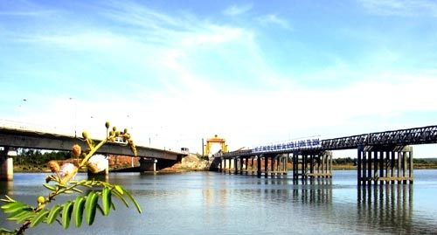
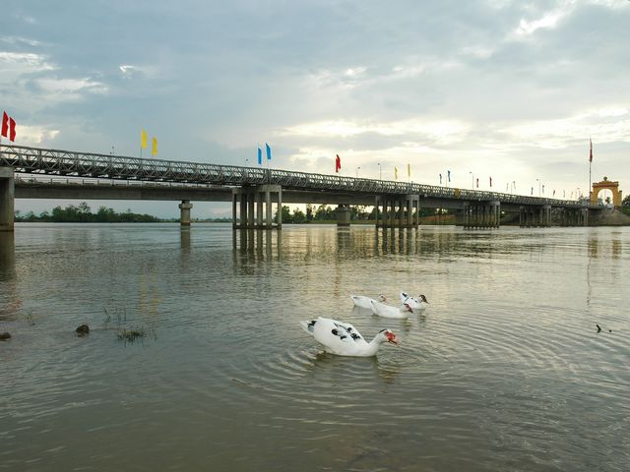
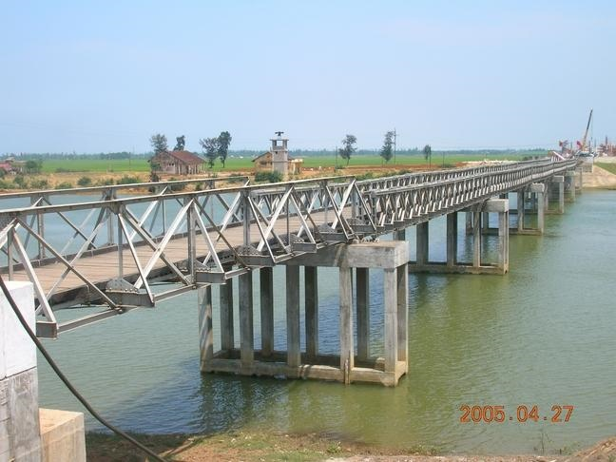
Cầu Hiền Lương xưa và nay
Nhạc
2009
1954
2009
2006

Slide 14
Bài 19 : Nước nhà bị chia cắt
Điền nội dung phù hợp vào chỗ chấm (…) trong các ô dưới đây
Thảo luận nhóm 4
…………………………….Hiệp định Giơ-ne-vơ.
Âm mưu và
tội ác của
Mĩ-Diệm.
……………….những người đòi Hiệp thương
tổng tuyển cử.
………………………… các chiến sĩ cách mạng và người dân vô tội.
…………………….. nước Việt Nam.
5

Slide 15
Bài 19 : Nước nhà bị chia cắt
H.A
Phá hoại Hiệp định Giơ-ne-vơ.
Khủng bố dã man những người đòi hiệp thương tổng tuyển cử.
Âm mưu và
tội ác của
Mĩ-Diệm.
Thẳng tay giết hại các chiến sĩ cách mạng và người dân vô tội.
Chia cắt lâu dài nước Việt Nam.

Slide 16
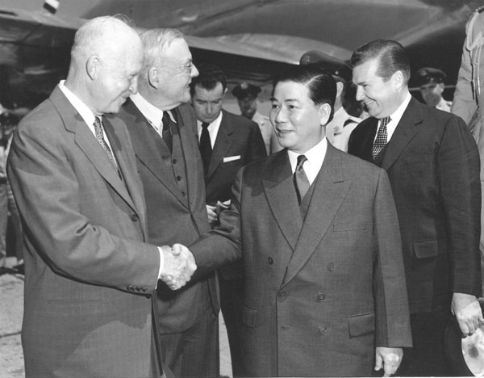
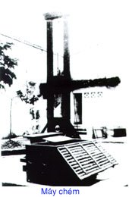
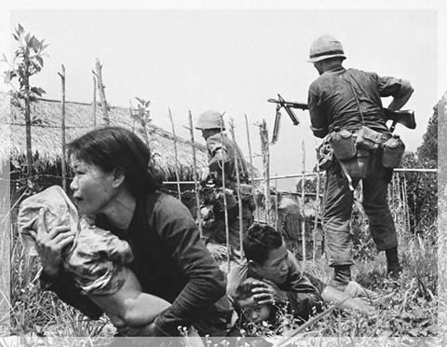
H.A
H.1
Ngô Đình Diệm bắt tay
với đế quốc Mĩ
H.2
H.3
Máy chém
Chính quyền Mĩ – Diệm
đàn áp người dân vô tội

Slide 17
Bài 19 : Nước nhà bị chia cắt
Những cuộc thảm sát của Ngô Đình Diệm
Chính quyền Ngô Đình Diệm đã gây ra hàng loạt vụ thảm sát ở chợ Được, Vĩnh Trinh (Quảng Nam), Hướng Điền (Quảng Trị),…Đặc biệt 1-12-1958, chúng bỏ thuốc độc vào nước uống, cơm ăn đầu độc 6000 người ở nhà tù Phú Lợi (nay thuộc tỉnh Bình Dương) làm hơn 1000 người bị chết.
T. CHỦ
phim

Slide 18
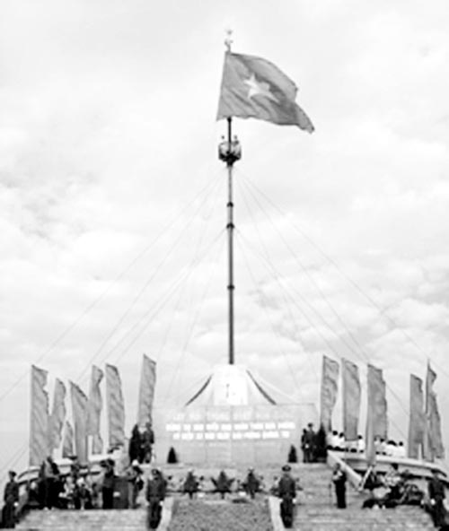
Bài 19 : Nước nhà bị chia cắt
Muốn xoá bỏ nỗi đau chia cắt, dân tộc ta phải làm gì ?
Chúng ta lại phải tiếp tục đứng lên cầm súng chống đế quốc Mĩ và bọn tay sai.
H.A

Slide 19
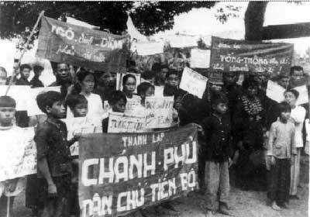
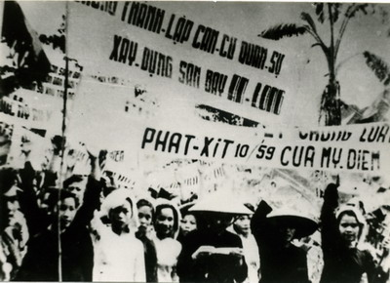
Bài 19 : Nước nhà bị chia cắt
Một số hình ảnh về cuộc đấu tranh của nhân dân ta chống chính quyền Mĩ - Diệm

Slide 20
Bài 19 : Nước nhà bị chia cắt
5
Thảo luận nhóm đôi
Hiệp định Giơ-ne-vơ gồm mấy nội dung?
3 nội dung
Đó là những nội dung nào?
-Theo Hiệp định Giơ-ne-vơ sông Bến Hải là giới tuyến phân chia tạm thời hai miền Nam-Bắc.
-Đến tháng 7/1956, nhân dân hai miền Nam-Bắc sẽ tiến hành tổng tuyển cử, thống nhất đất nước.
- Quân Pháp sẽ rút khỏi miền Bắc, chuyển vào miền Nam.
Hình Hội nghị
Bản đồ
ý

Slide 21
Bài 19 : Nước nhà bị chia cắt
Hiệp định Giơ-ne-vơ thể hiện mong muốn gì của dân tộc ta ?
**Hiệp định Giơ-ne-vơ thể hiện mong muốn độc lập, tự do và thống nhất đất nước của dân tộc ta
T.CHỦ

Slide 22
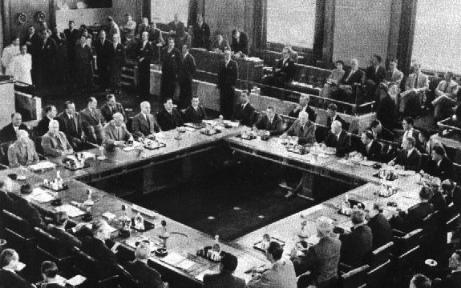
Bài 19 : Nước nhà bị chia cắt
Hội nghị Giơ-ne-vơ - 1954
HĐ1
phim

Slide 23
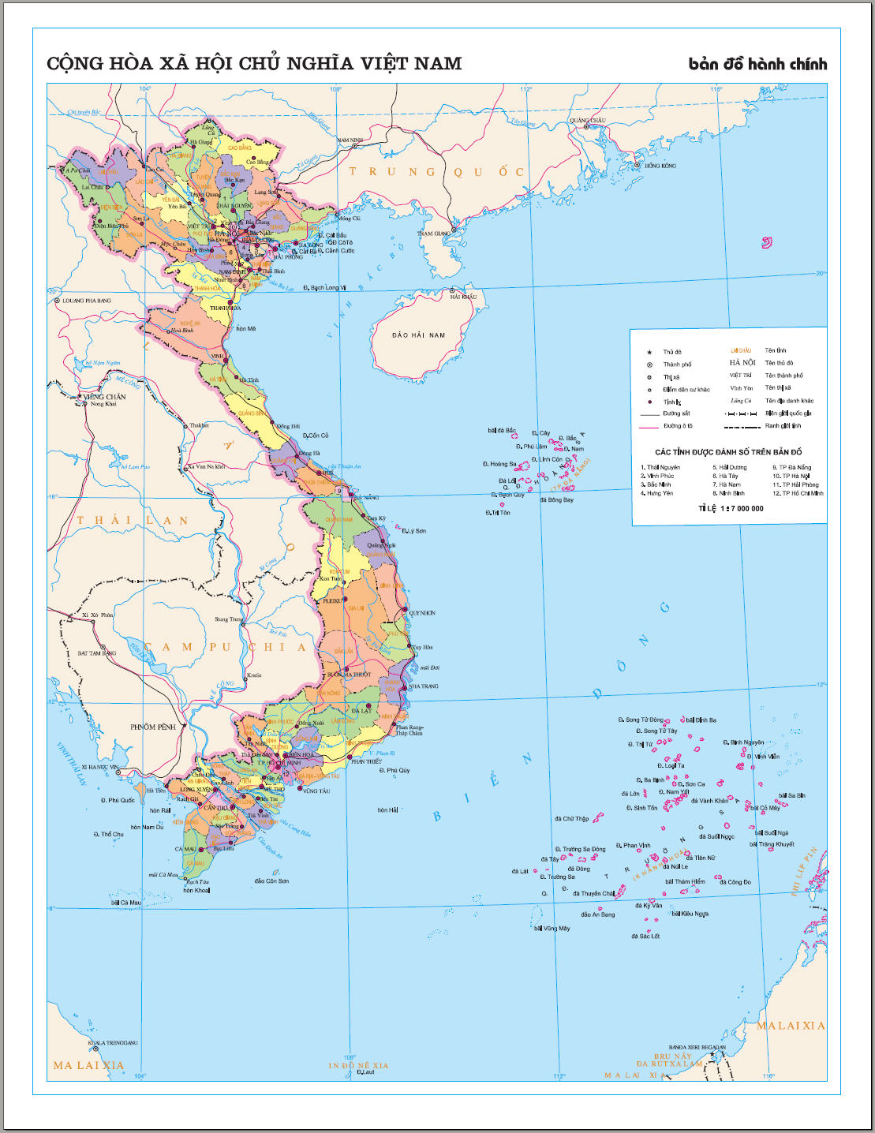
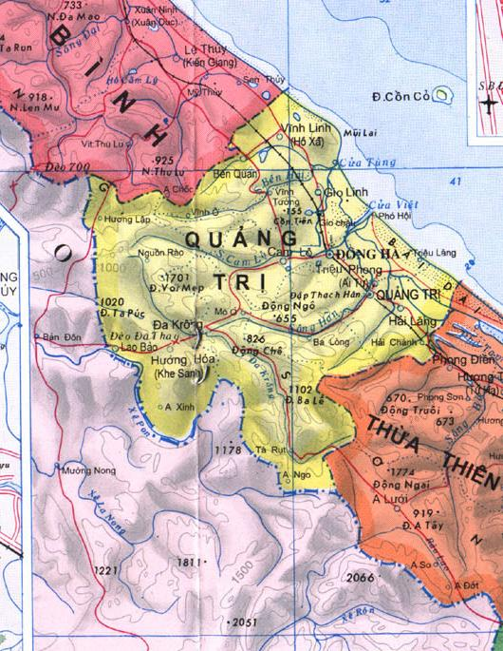
Bài 19 : Nước nhà bị chia cắt
Sông Bến Hải
HĐ1

